Slide 1
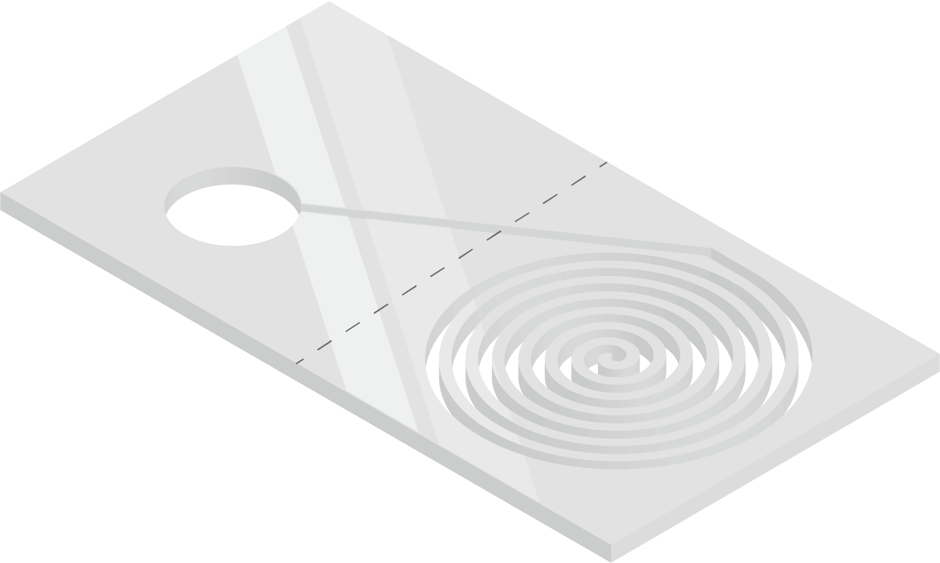

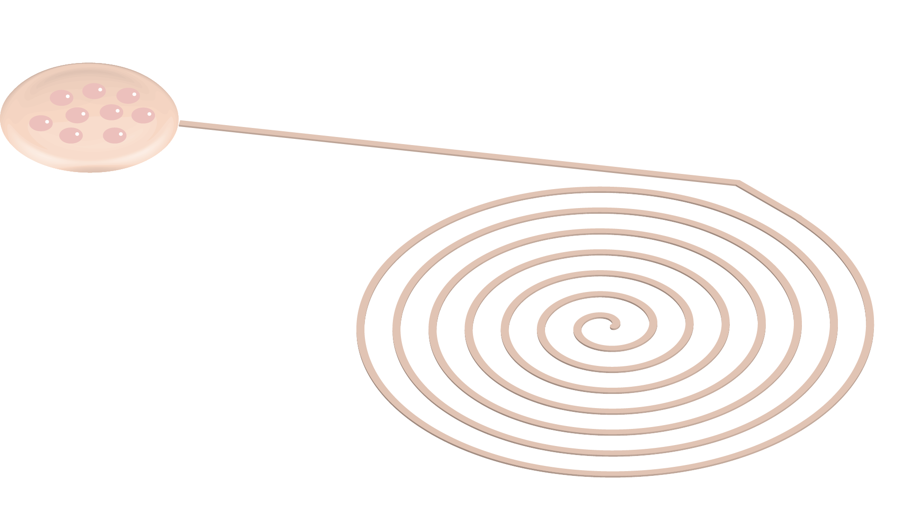
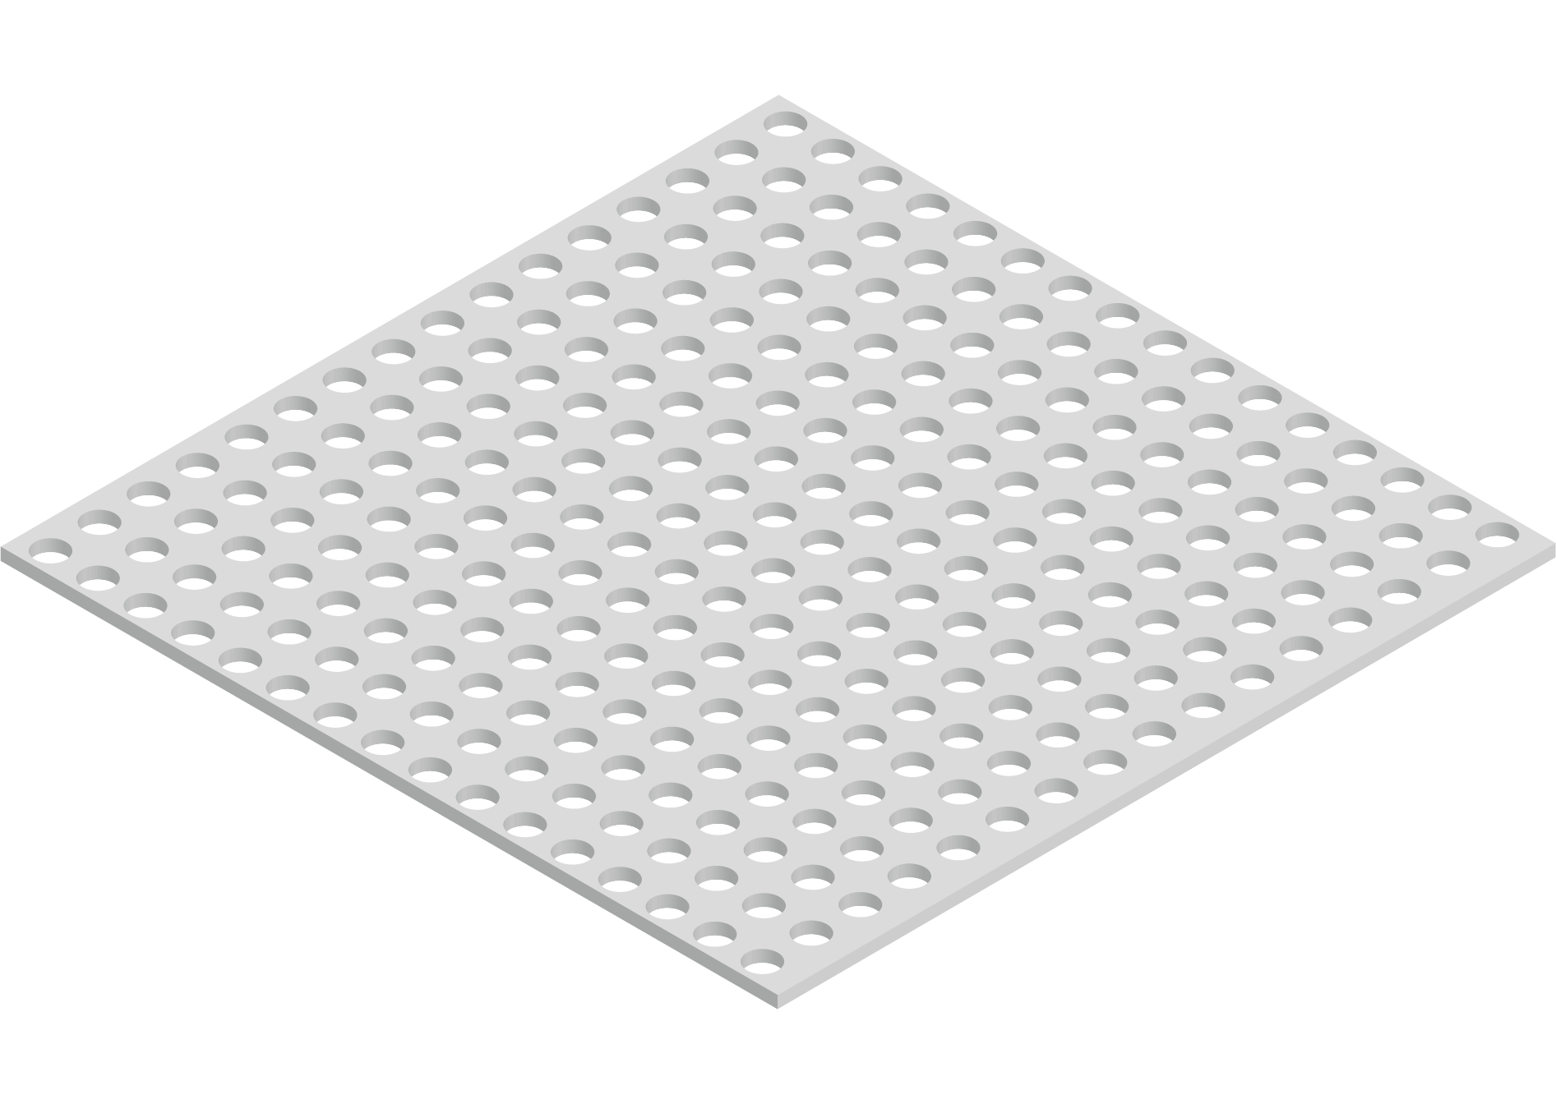
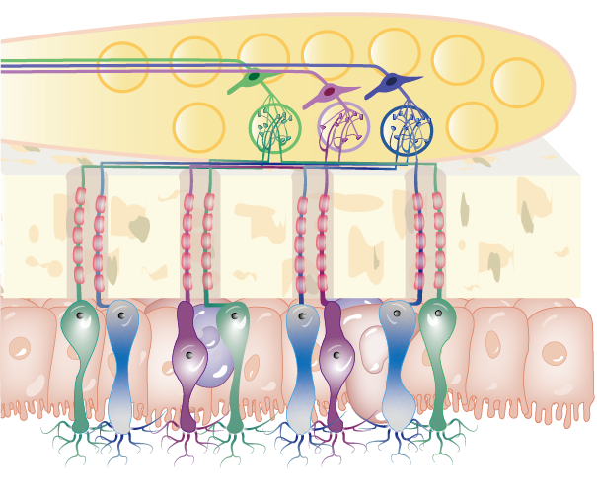

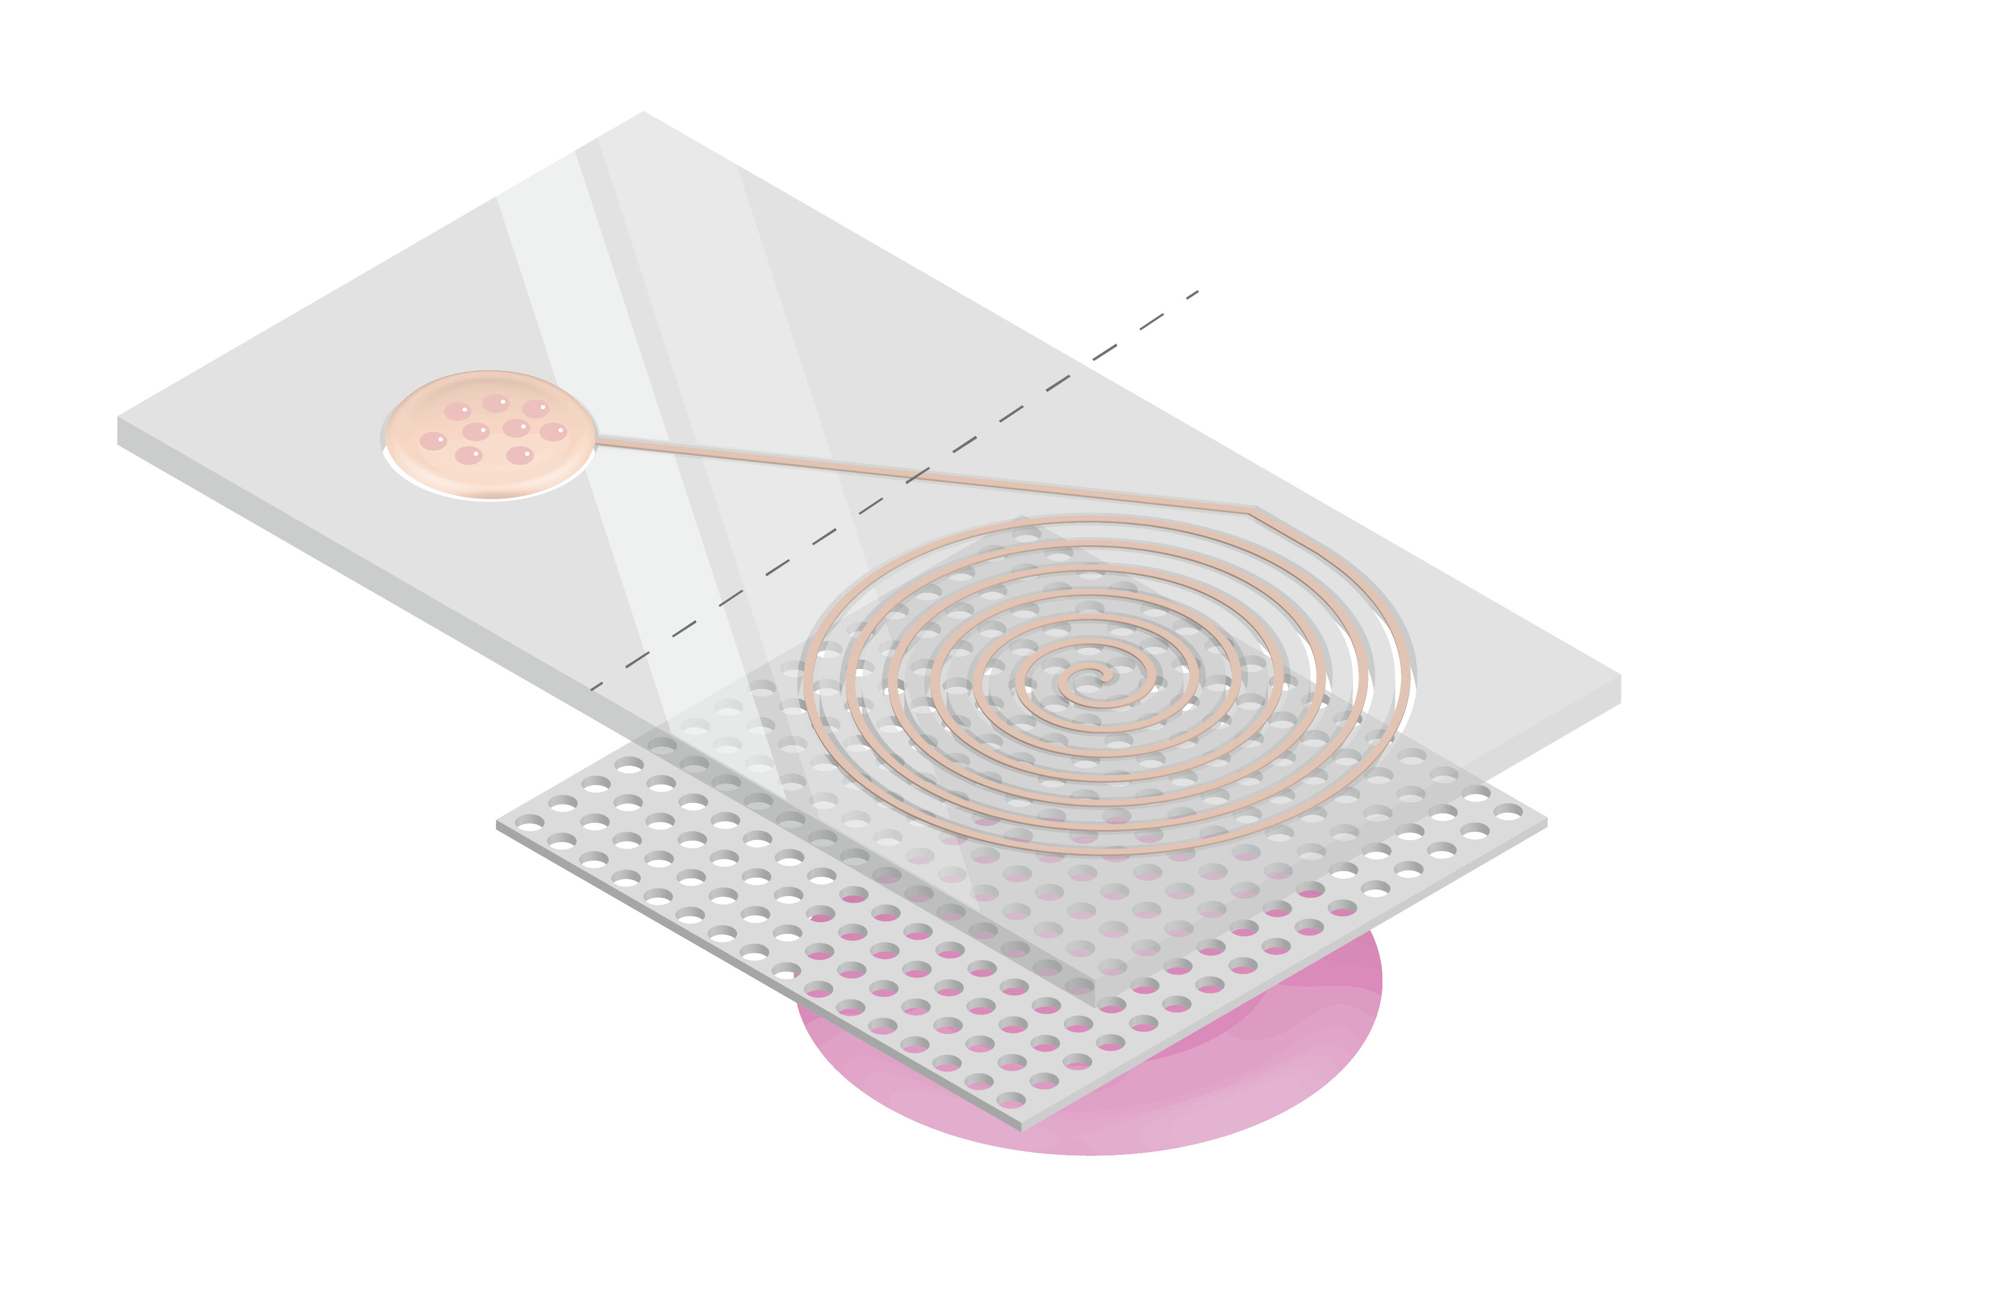
芯片主体支撑结构分层示意
PDMS板材
微流控约束
√ 高生物亲和性的聚二甲基硅氧烷
√ 调节和固化剂的比例可以操控材料性质
管径为150微米左右引导嗅球类器官轴突生长 √
螺旋状结构增大接触面积，利于突触形成 √
可拓展性强，可添加更多通道入口改变微环境 √
涂蛋白多孔膜
√ 多孔膜和筛板一样具备多孔的结构
√ 涂抹层粘连蛋白提高基板生物相容性
ONDP
模仿嗅神经直达通路最主要的支撑结构
立项依据与创新
设计思路
实验方案
预期结果
后续研究方向

Slide 2
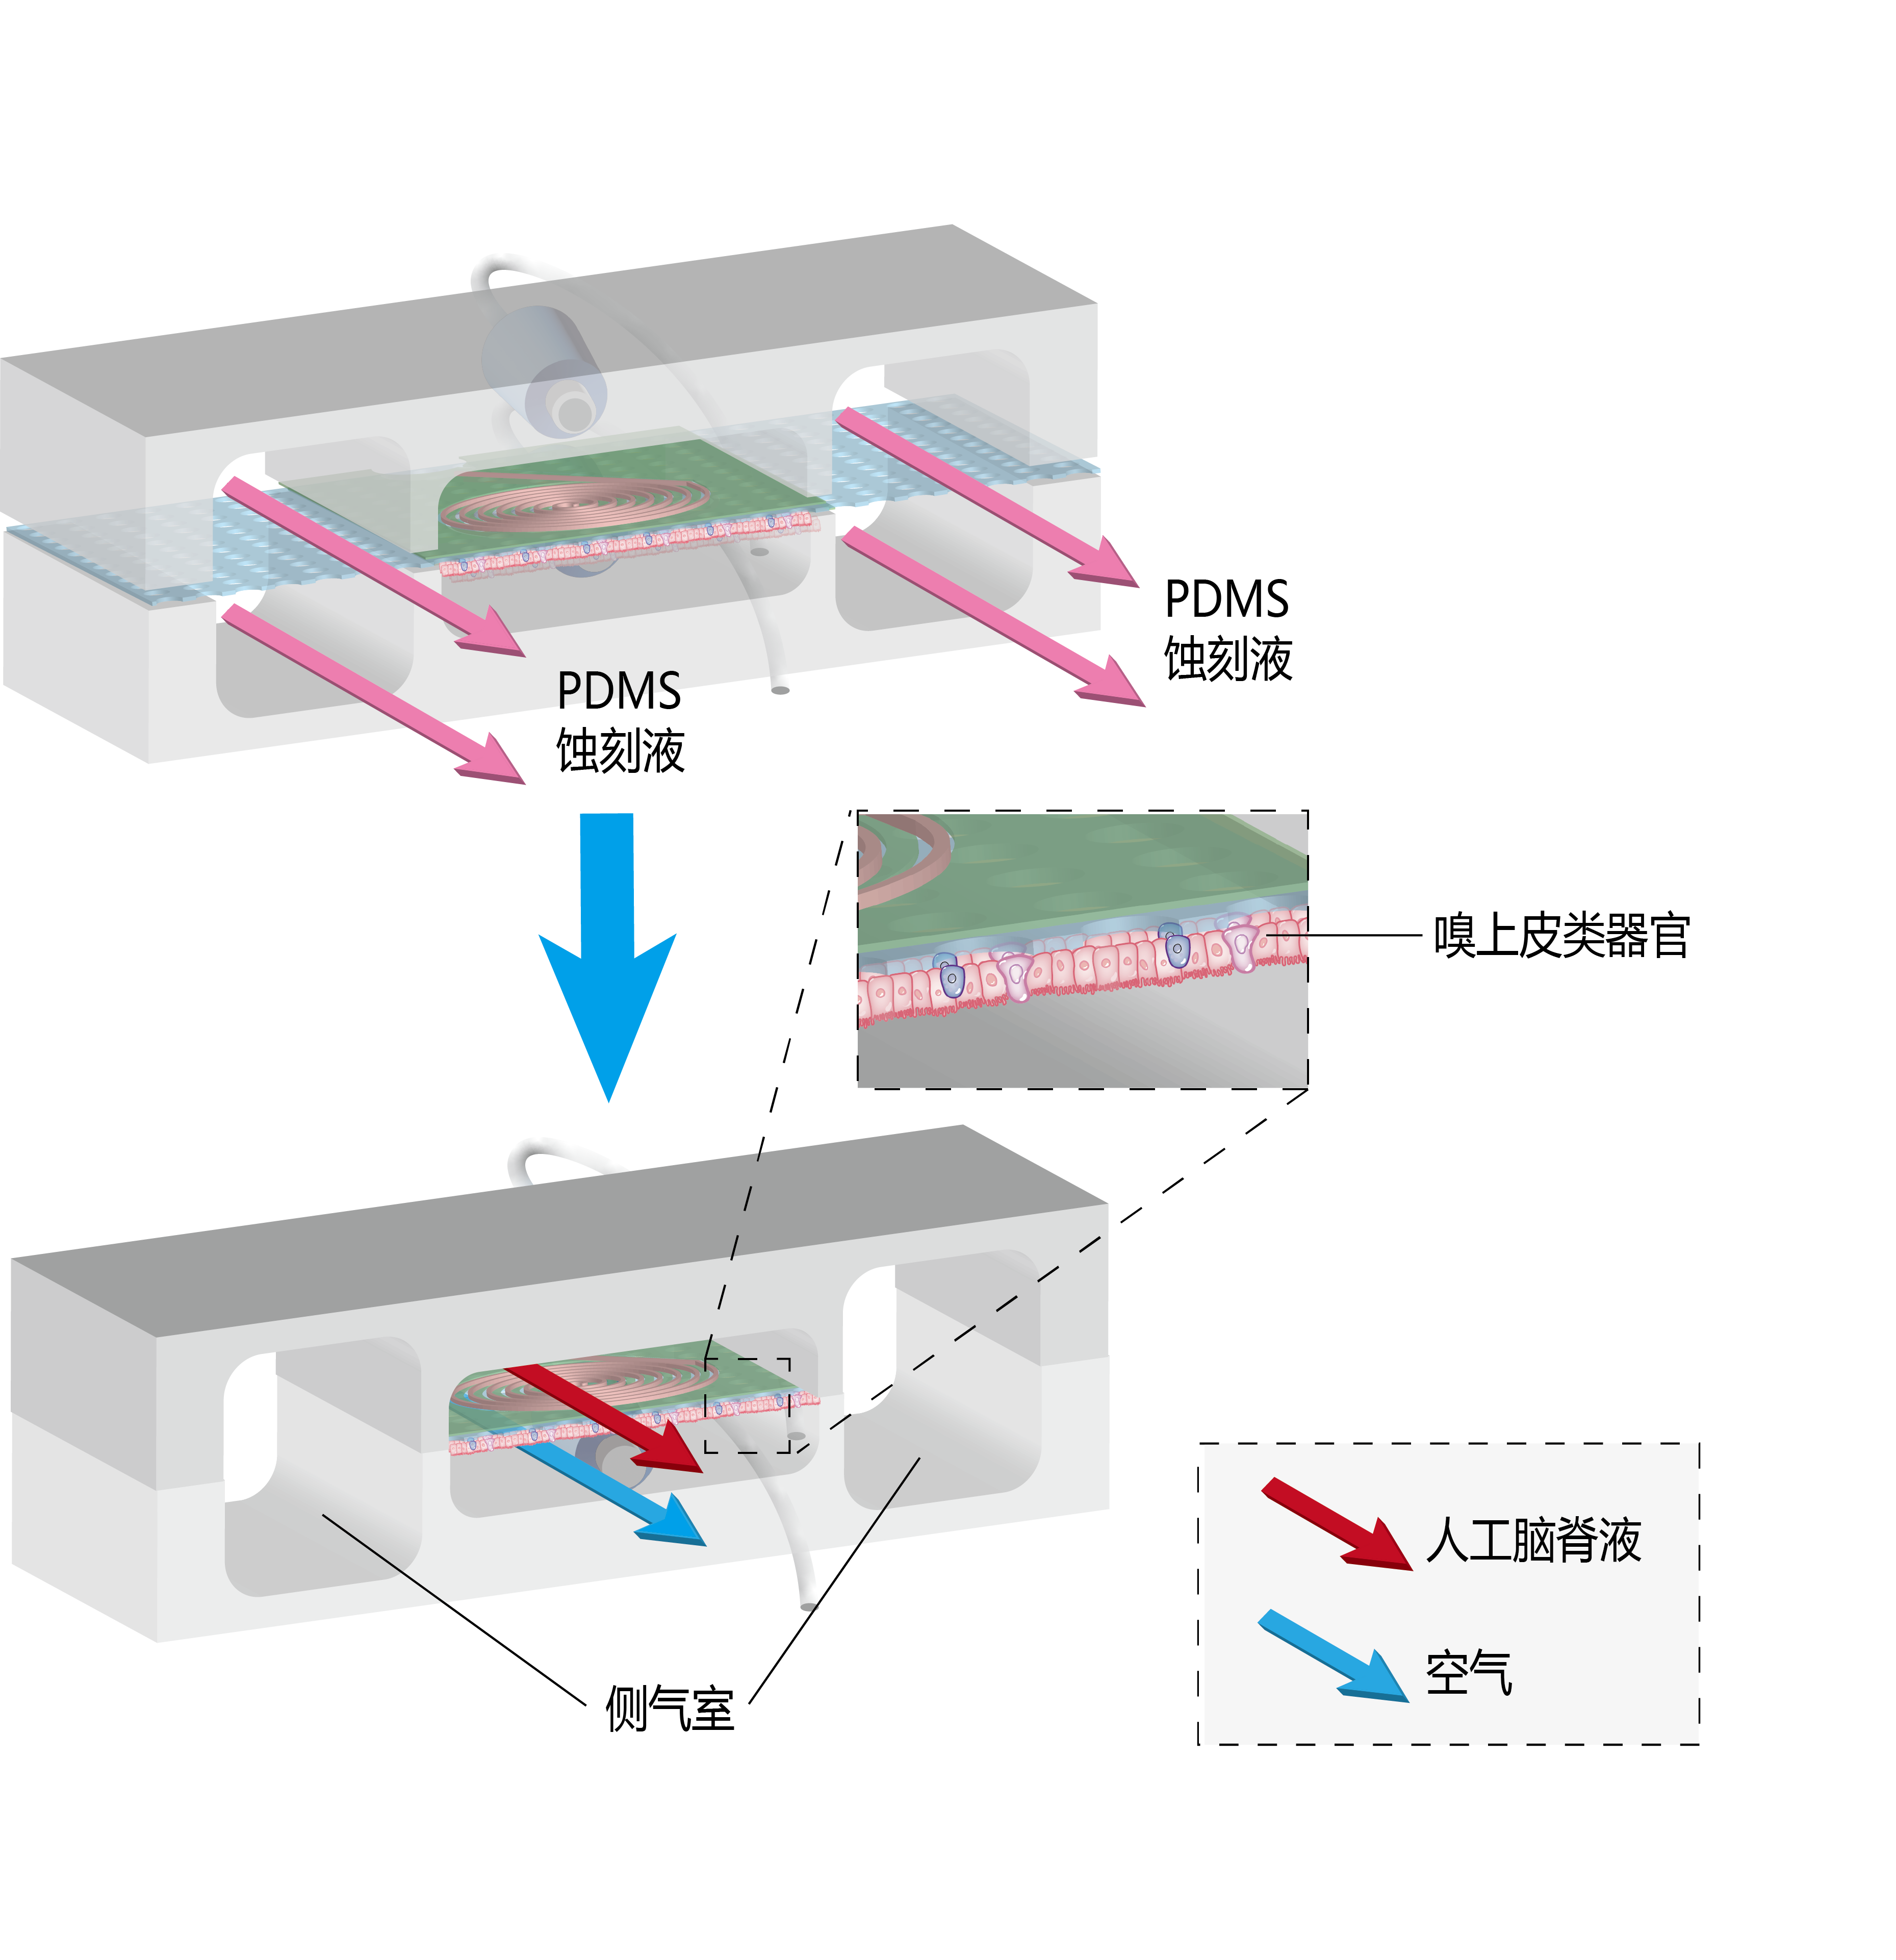

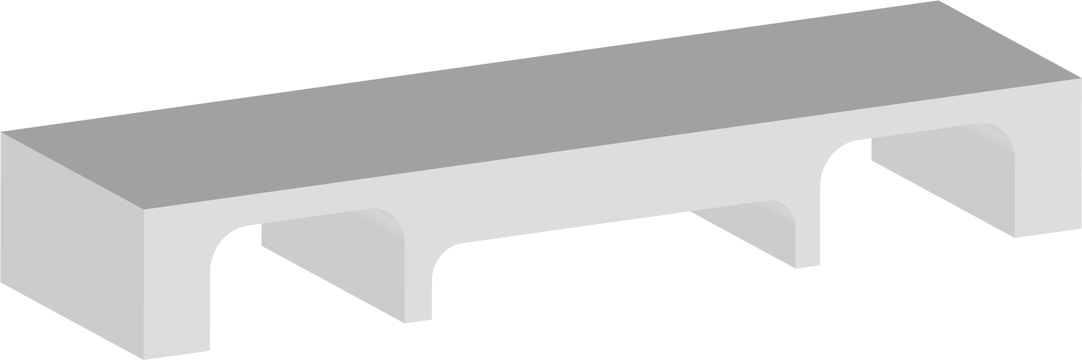
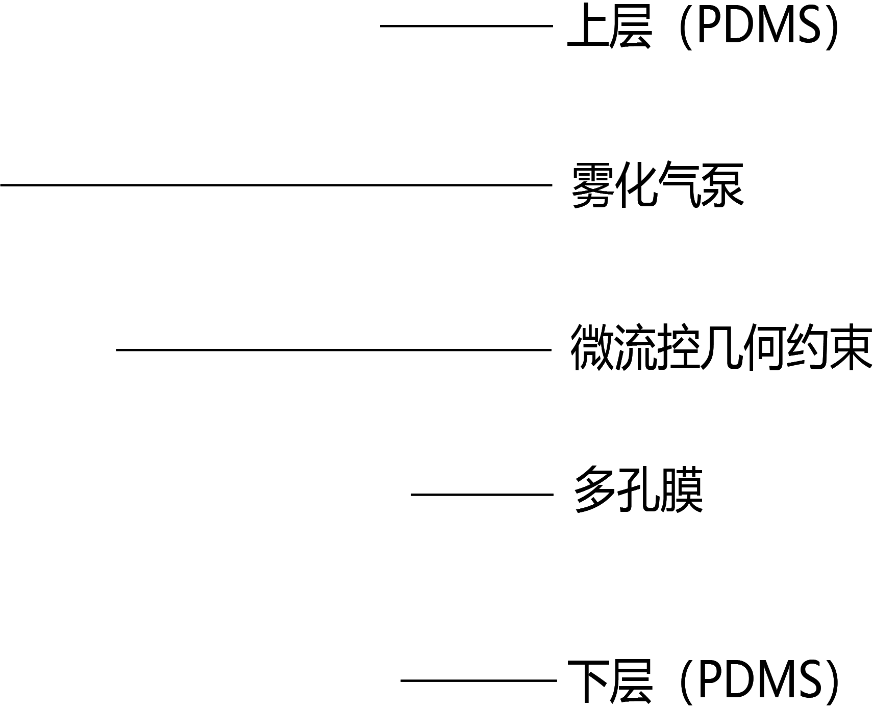
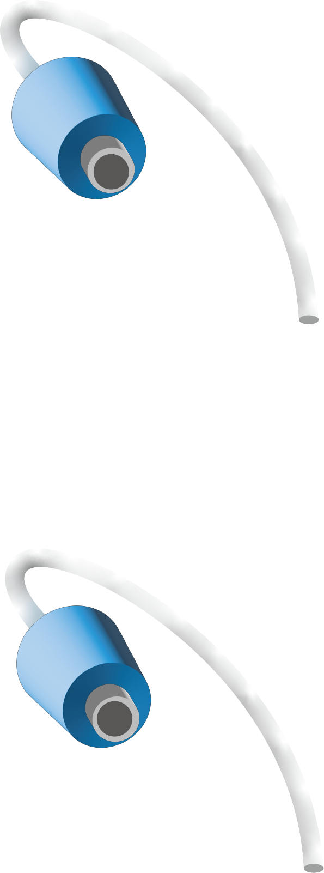
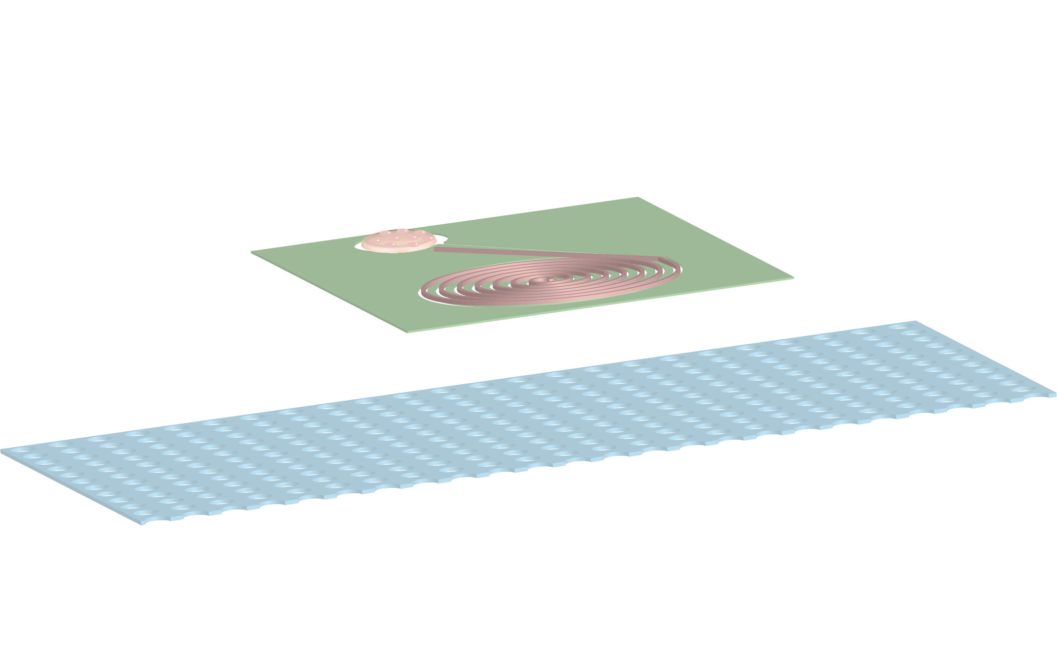
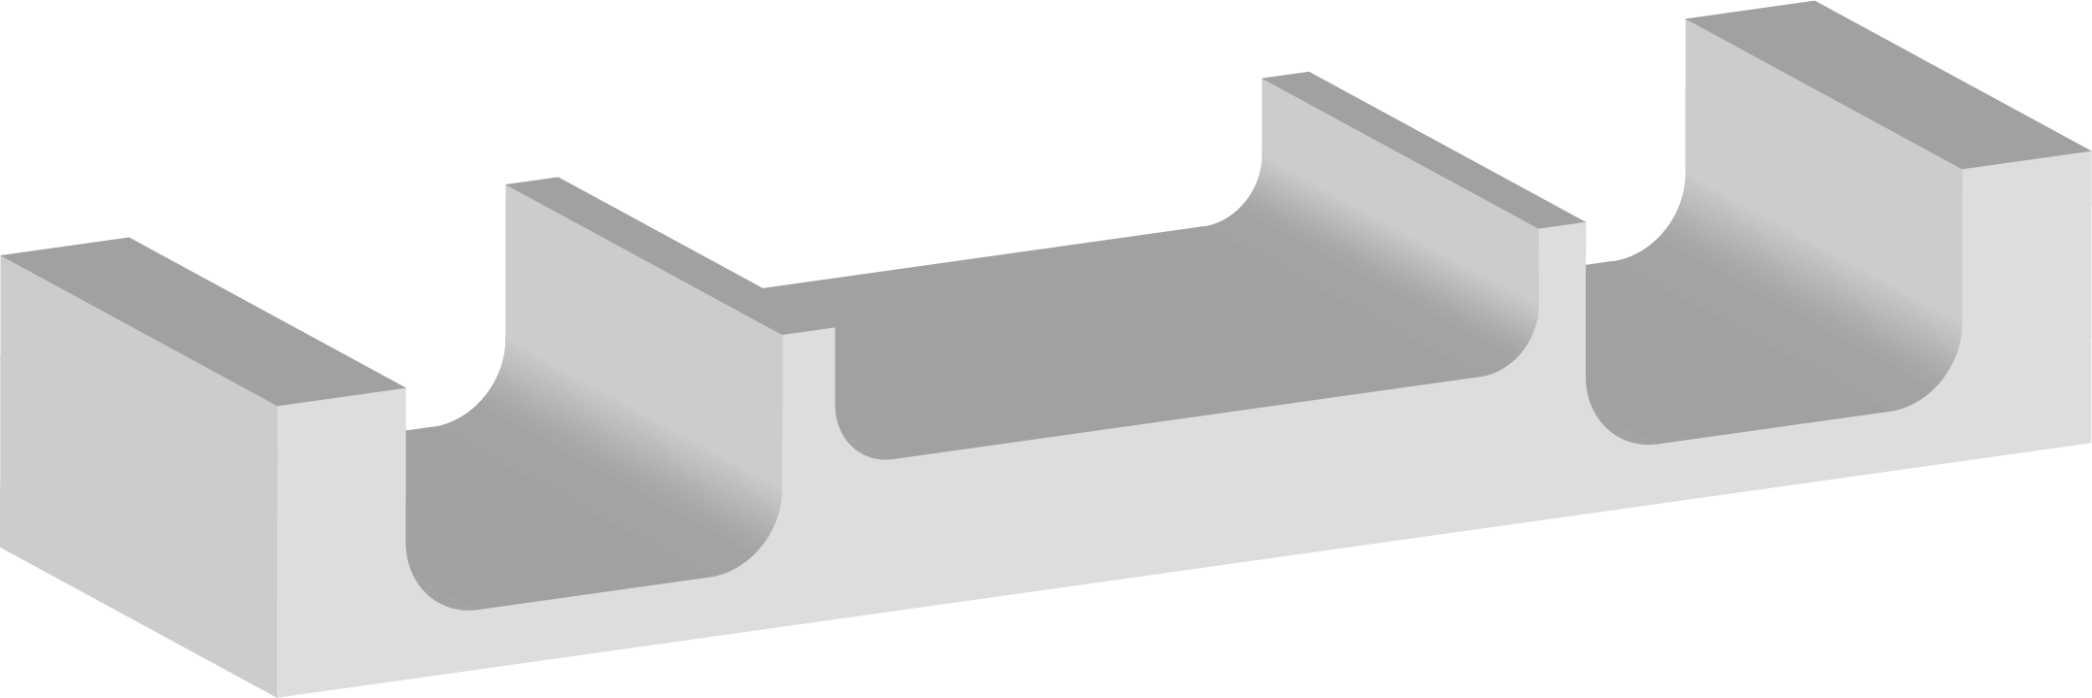
气液界面模拟结构示意
仿造真实的鼻腔结构和重力环境
立项依据与创新
设计思路
实验方案
预期结果
后续研究方向

